Slide 1
5安全协议概述

Slide 2
内容提要
1.一类安全协议的演化过程
2.安全协议分类
3.协议中的安全问题

Slide 3
一、身份识别方案与实体认证
身份识别的基本方法
你是什么？指纹、指静脉、视网膜
你有什么？身份证、护照驾驶证、USBKey
你知道什么？口令、PIN（个人身份识别号）

Slide 4
身份识别方案的安全目的
即使Alice向Bob证实自己身份时的信息被窃听者得到，窃听者以后也无法假冒Alice
进一步，甚至要求要防范Bob通过与Alice交互后，可能来假冒Alice
最终，要设计“零知识”方案，使得Alice能通过电子方式证实她的身份，而没有“泄漏”关于她身份识别信息（或部分信息）的知识。

Slide 5
为什么引入“随机挑战”？
每次传输的信息都不发生改变，可以被“重用”
例如：
UID+PASS
网络截获
UID+HASH（PASS）
网络截获，攻击者并不需要得到PASS，重用HASH（PASS）即可

Slide 6
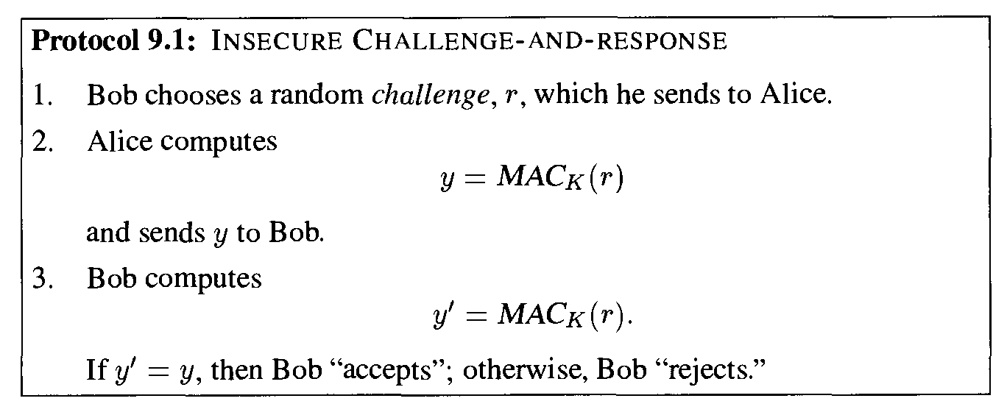
如果Bob仅发起挑战，不应答挑战（例如典型的C/S模式，如果信任S一端），那么该协议是安全的。
y由Bob以前产生（如果Bob不应答，这个可能就该排除）
y由Alice以前产生
y由攻击者Oscar产生
y由Alice当前产生

Slide 7
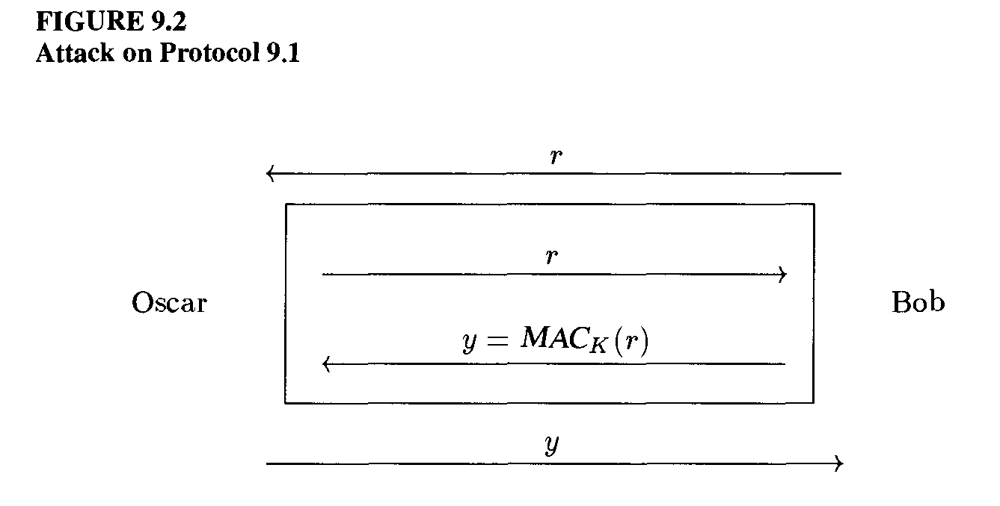
如果Bob也应答，那么该协议不能抵抗“并行会话攻击”
Oscar假冒Alice

Slide 8
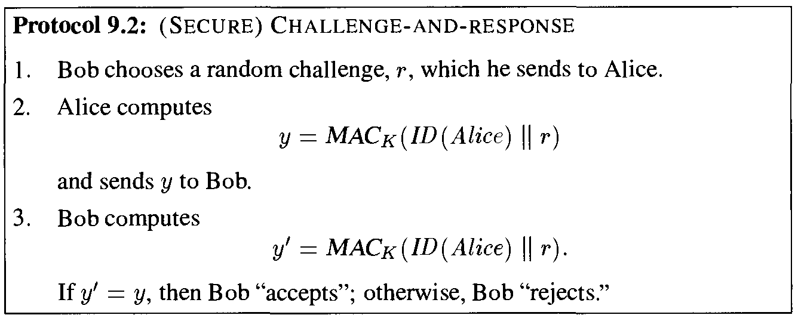
为什么引入“身份标识”？
Alice和Bob均可挑战、应答，仍能抵抗“并行会话攻击”
y由Bob以前产生 [注意：Bob仅产生MAC_{K}(ID(Bob)||r)]
y由Alice以前产生
y由攻击者Oscar产生
y由Alice当前产生

Slide 9
主动攻击和被动攻击
Oscar是主动的，如果以下条件之一成立：
1.Oscar产生了一个新消息，并放入信道。
2.Oscar改变信道中的消息。
3.Oscar转移信道中的消息，送给其他人，而不是指定的接受者。
等价地，若没有主动攻击则
Alice和Bob都在与意定的实体通信。
Alice发送的每个消息都由Bob收到，反之亦然。
没有乱序的消息被收到

Slide 10
诚实的参与方
如果会话中的参与方（例如Alice或Bob）严格按照方案流程执行，进行正确的计算，不向敌手(Oscar)泄漏任何信息，则被称为是诚实的参与方。
如果 参与方不诚实，那么方案就完全被攻破了，因此通常假定参与方是诚实的。

Slide 11
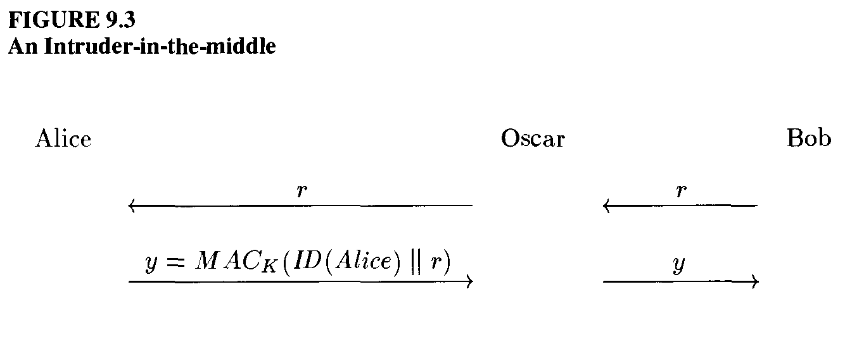
中间入侵攻击者，此例中并非主动攻击

Slide 12
交互认证（双向认证）
安全交互认证的目标：
假定Alice和Bob是会话中的两个参与方，他们都是诚实的。也假定敌手是被动的，那么Alice和Bob都将“接受”。
如果敌手是主动的，则会话完成后，诚实的参与方都不会“接收”。
敌手的目标：进行主动攻击后，使得诚实的参与方“接受”。
主动攻击的表现形式：
敌手假冒Alice，希望让Bob接受。
敌手假冒Bob，希望让Alice接受。
敌手在Alice和Bob参与的会话中是主动的，希望让Alice和Bob都接受。

Slide 13
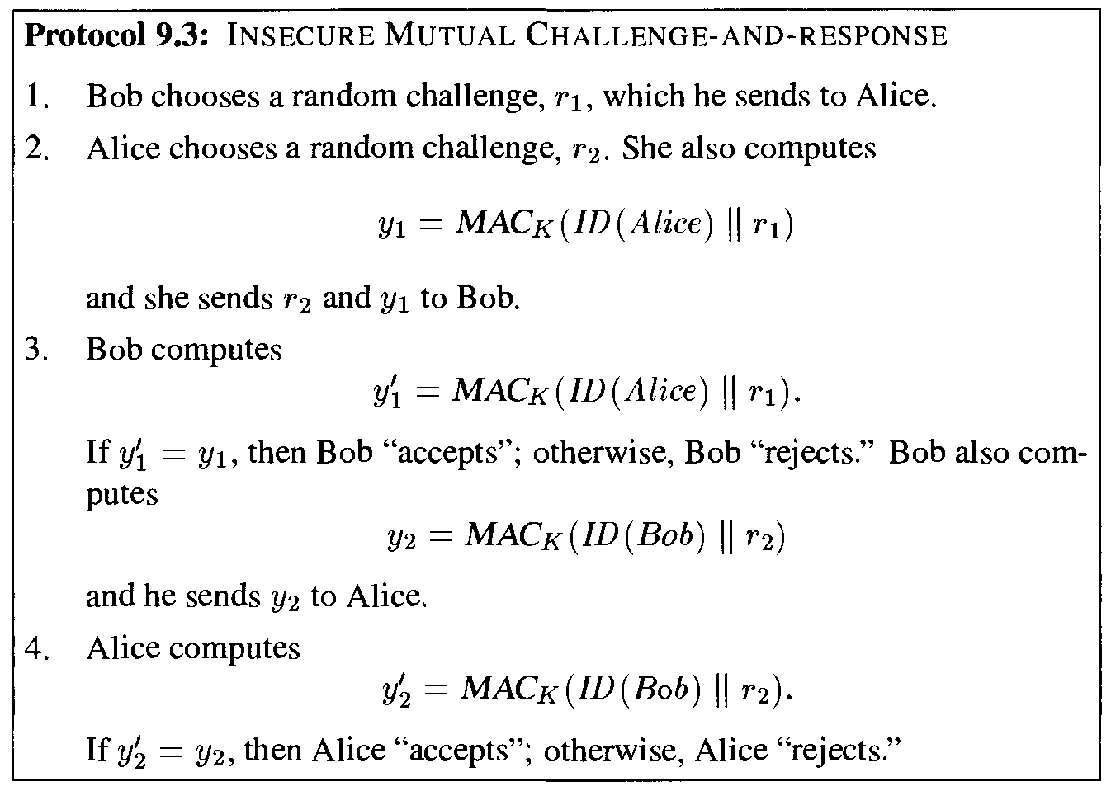

Slide 14
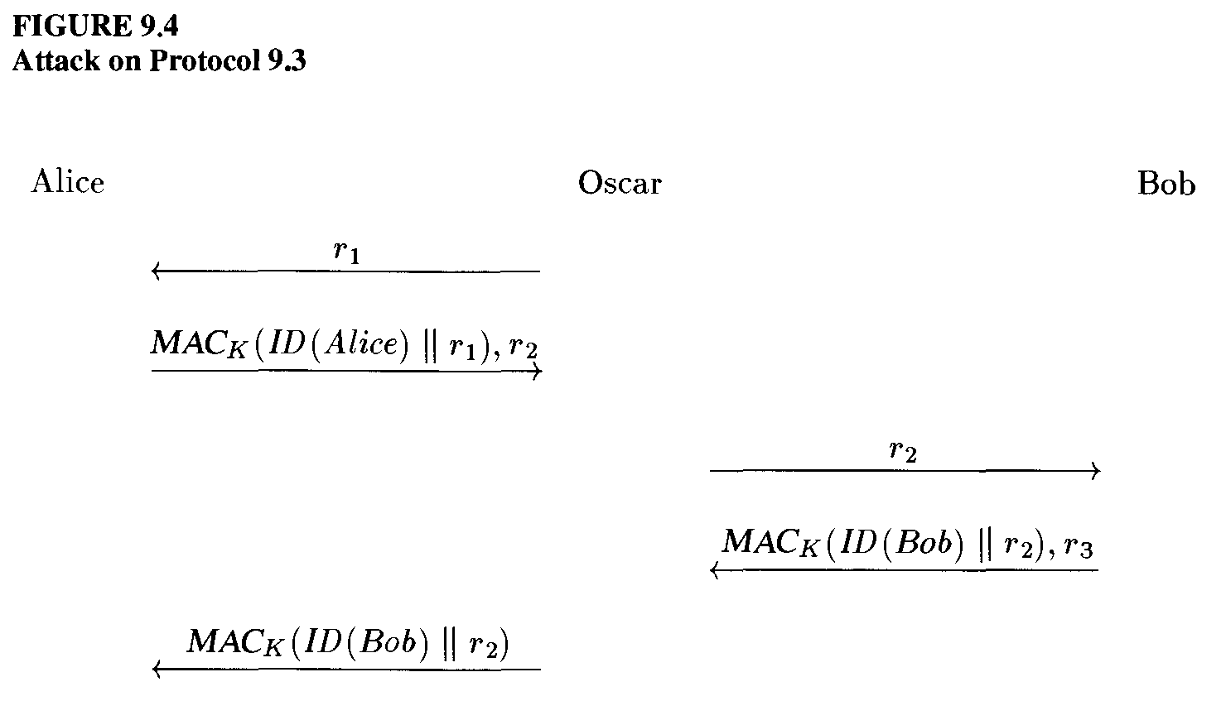
Osca先伪装成Bob，然后伪装成Alice

Slide 15
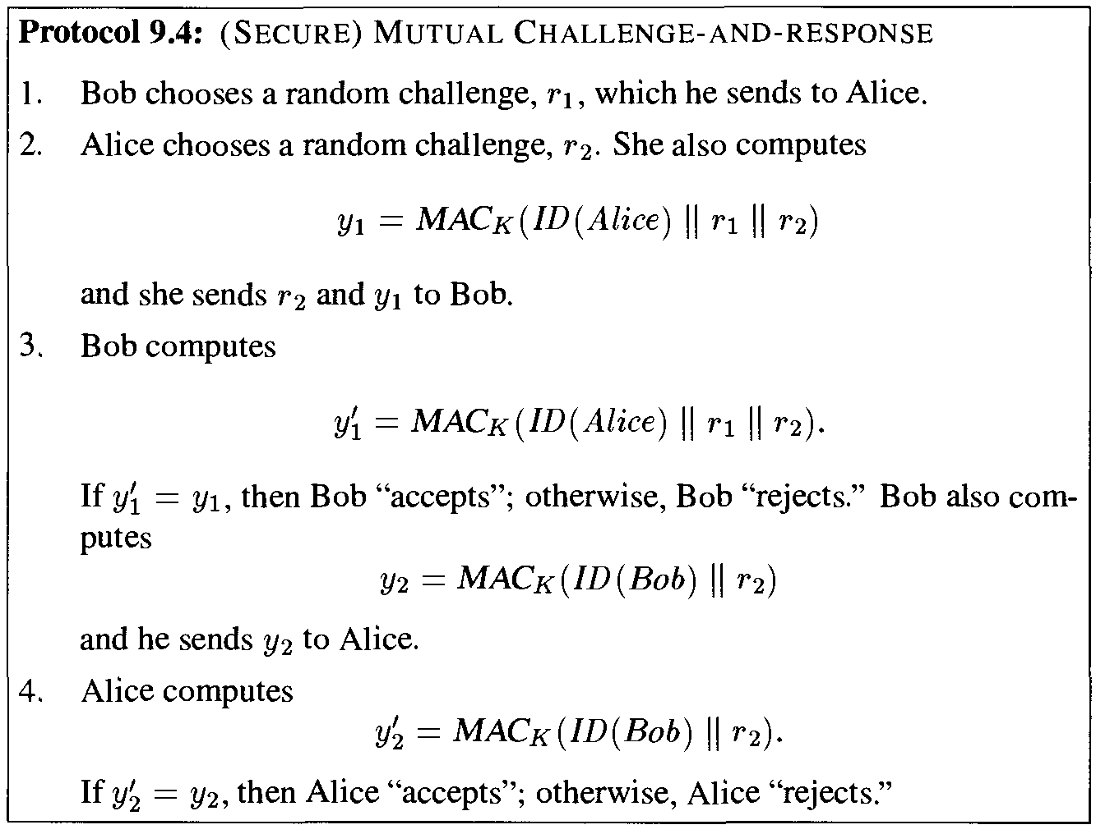
体会：为什么有的是两个随机数， 有的是一个？

Slide 16
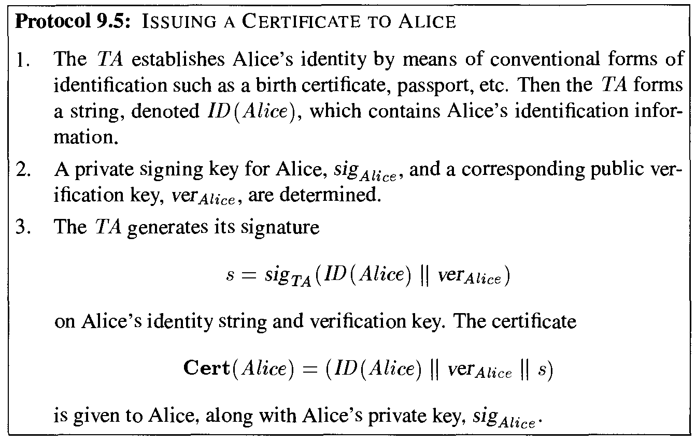
公钥环境下的挑战——响应方案

Slide 17
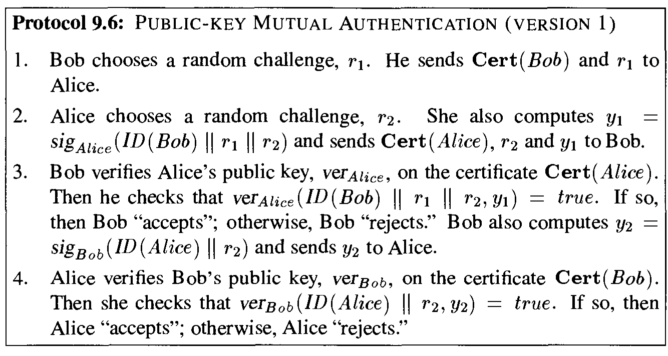

Slide 18
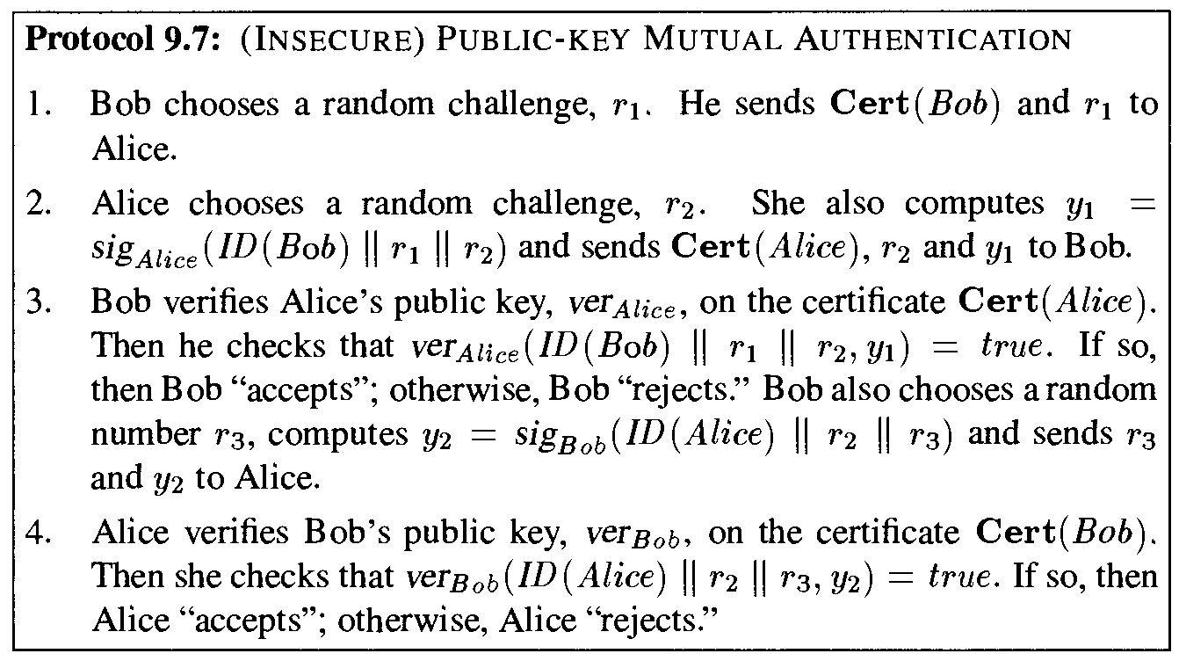

Slide 19
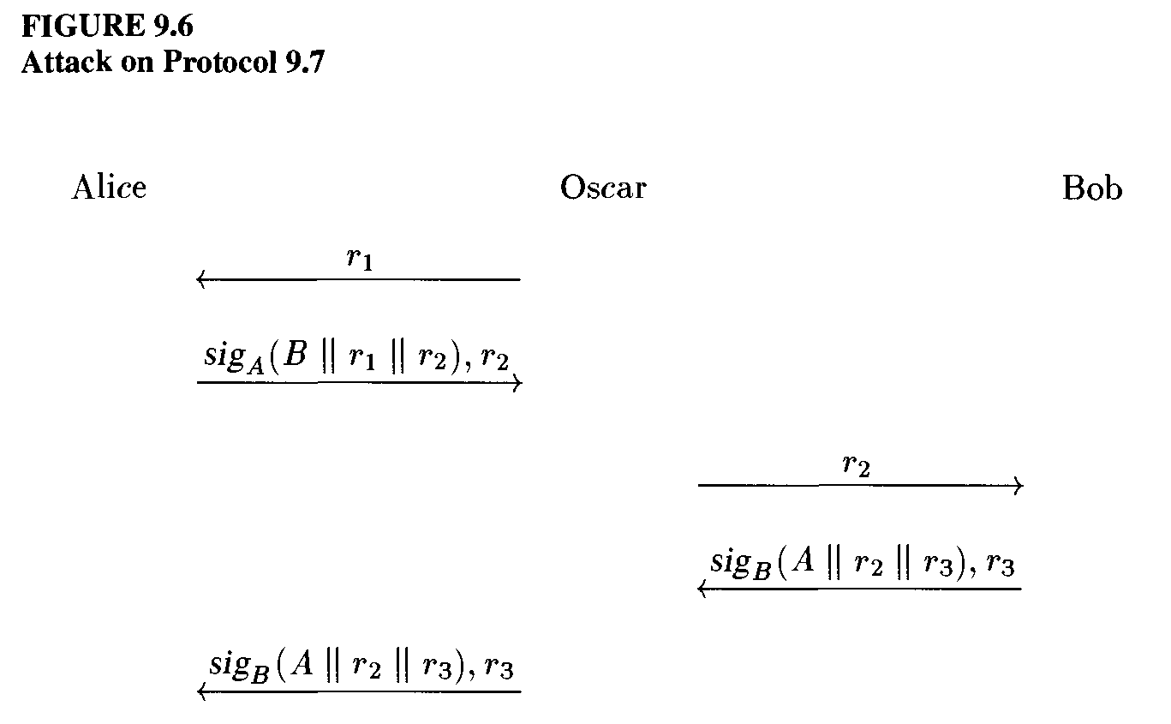

Slide 20
会话密钥分配SKDS
NS方案1978
Kerberos1980~1990
Bellare-Rogaway 1995

Slide 21
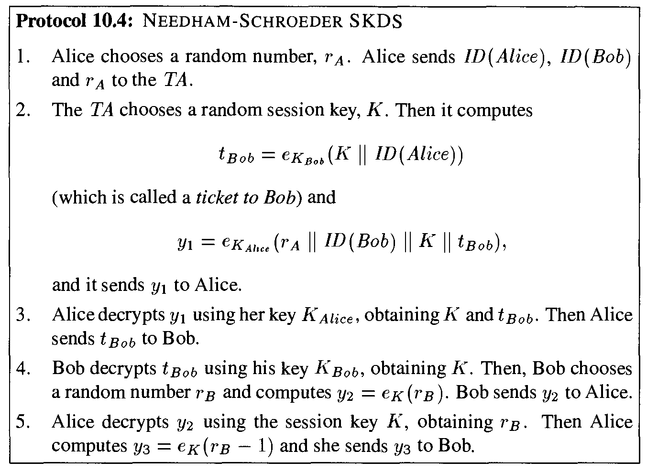

Slide 22
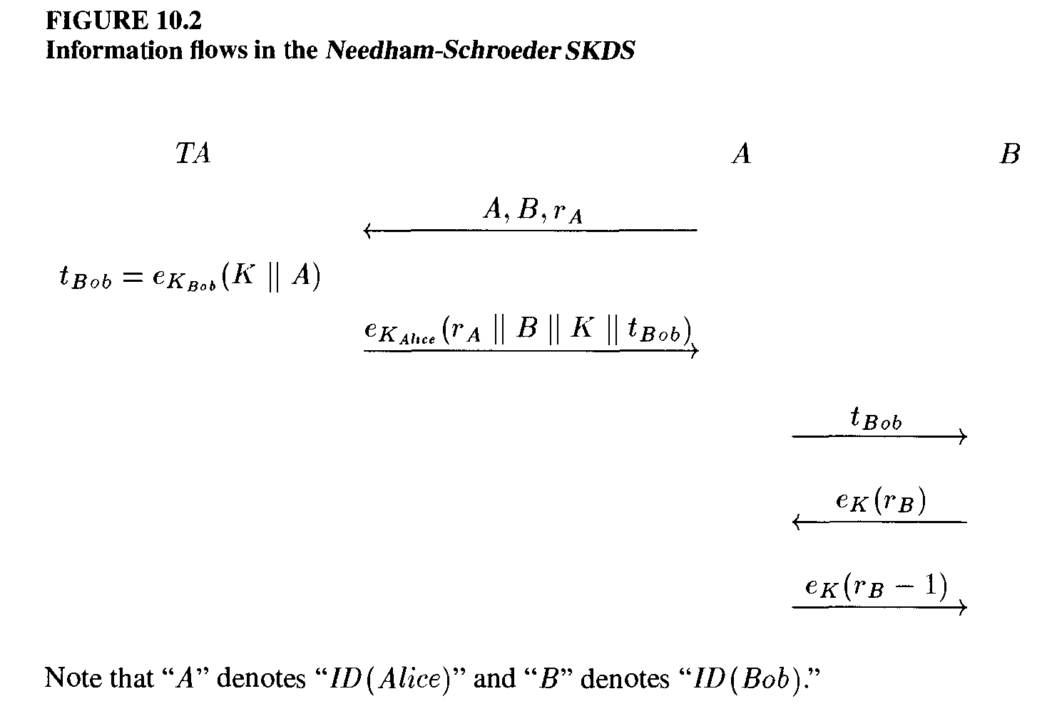

Slide 23
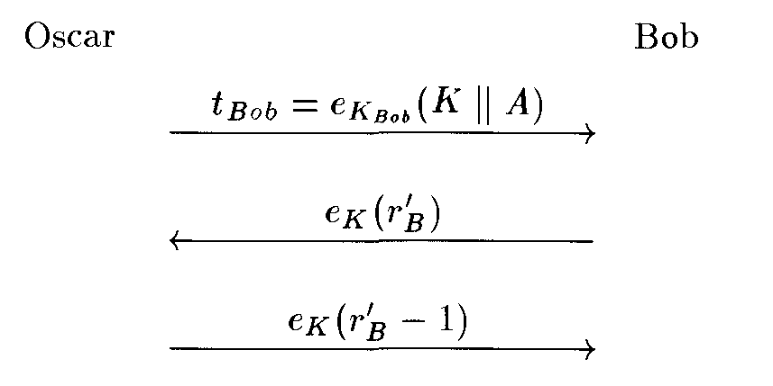
已知会话攻击

Slide 24
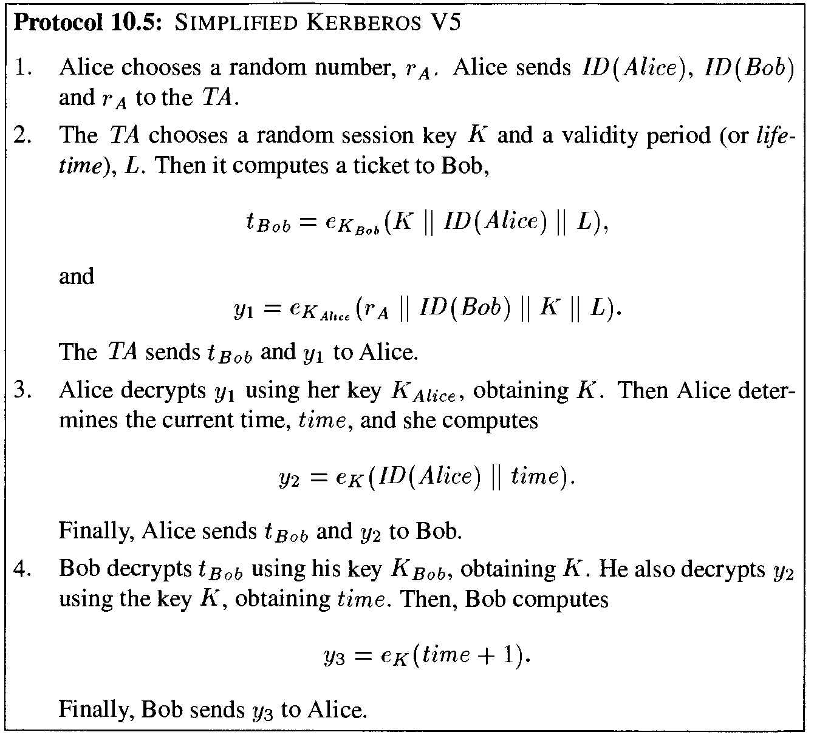

Slide 25
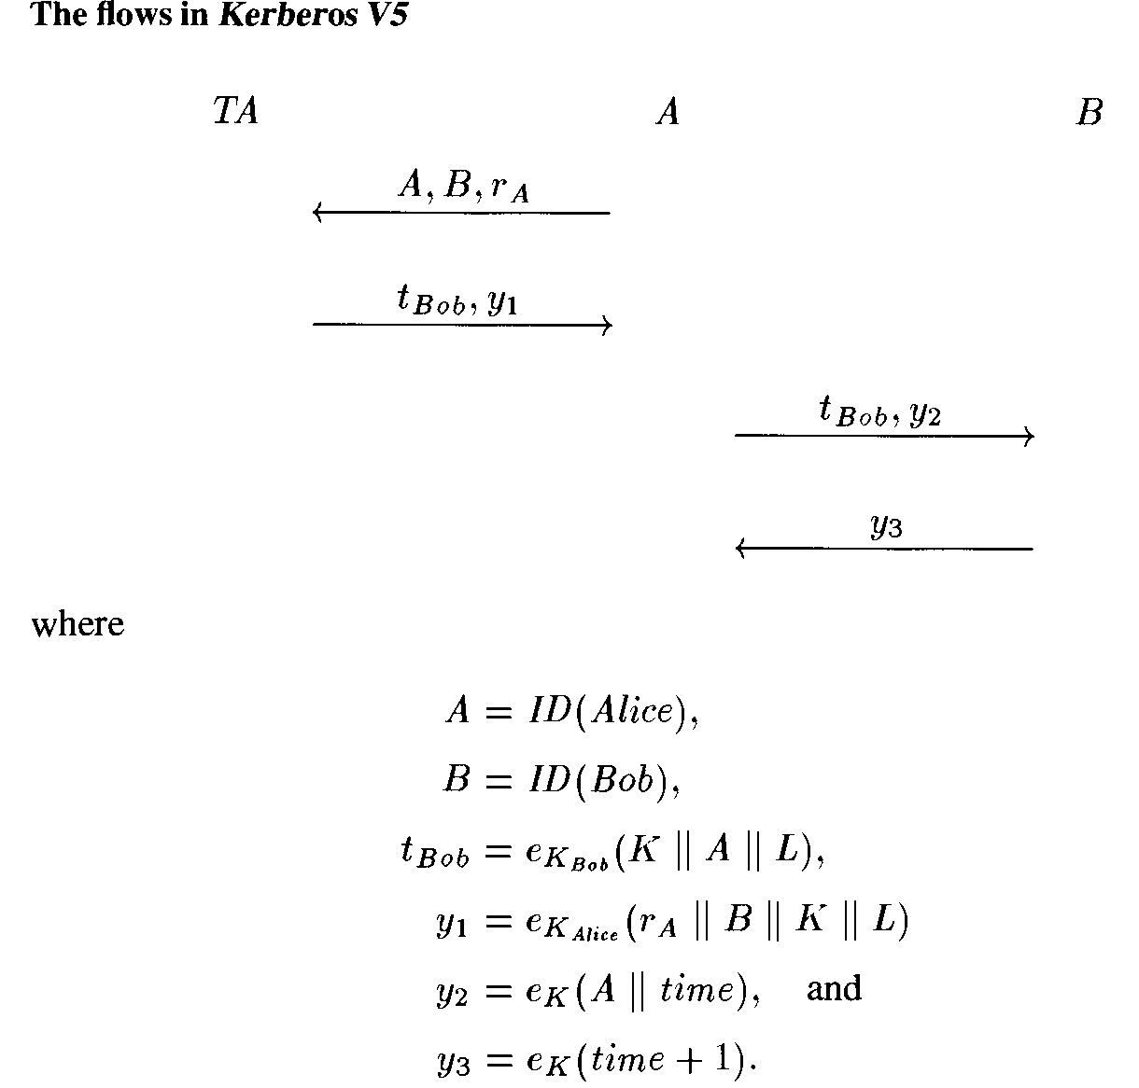

Slide 26
会话密钥协商
Diffie-Hellman
STS
MTI

Slide 27
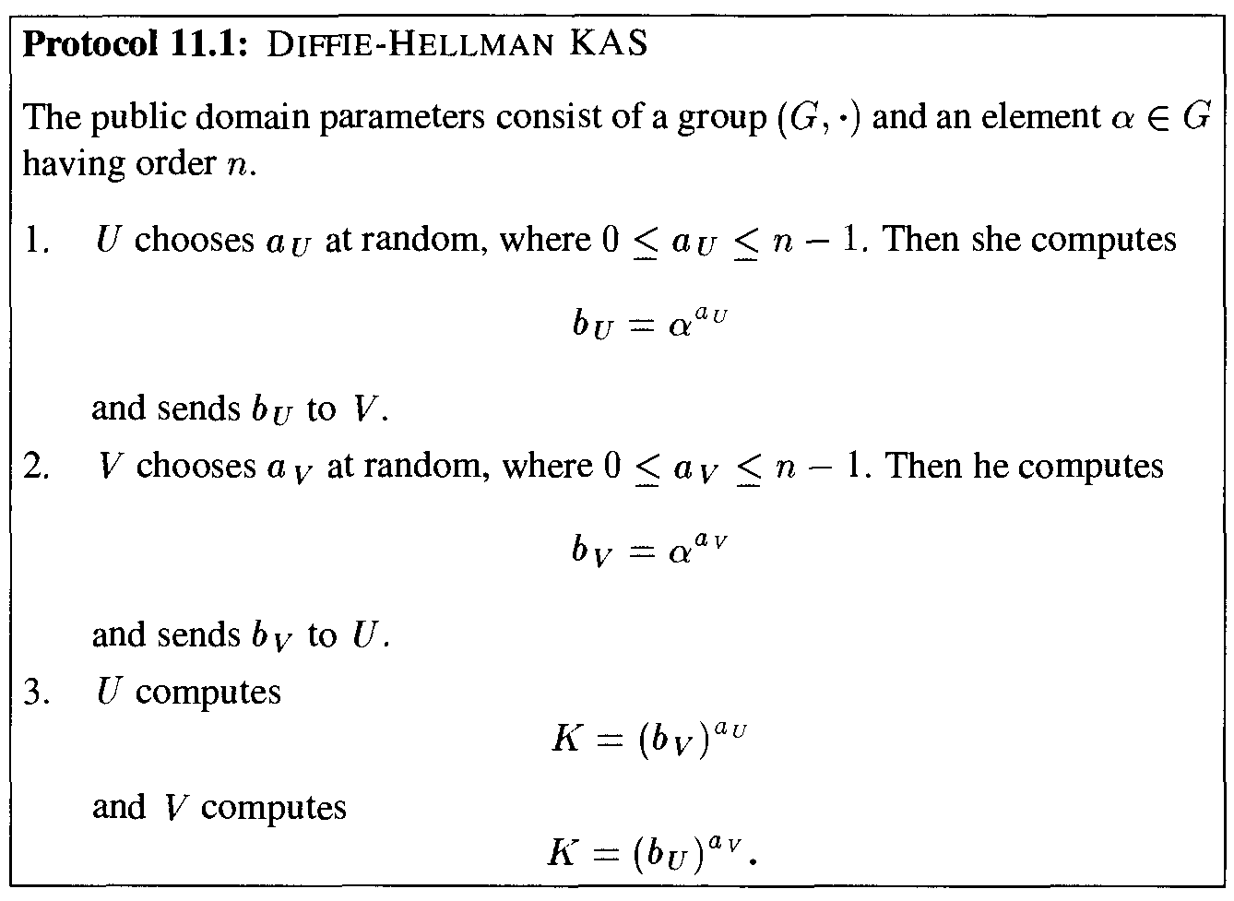

Slide 28
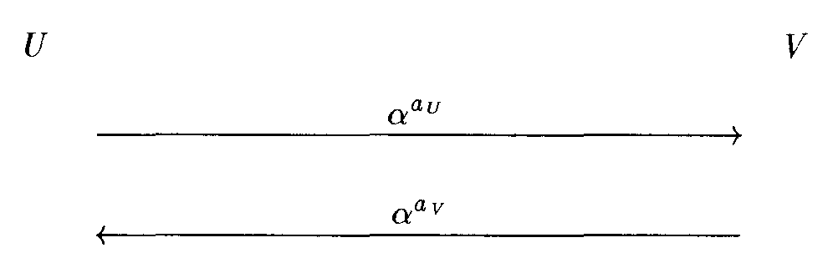
DH信息流

Slide 29
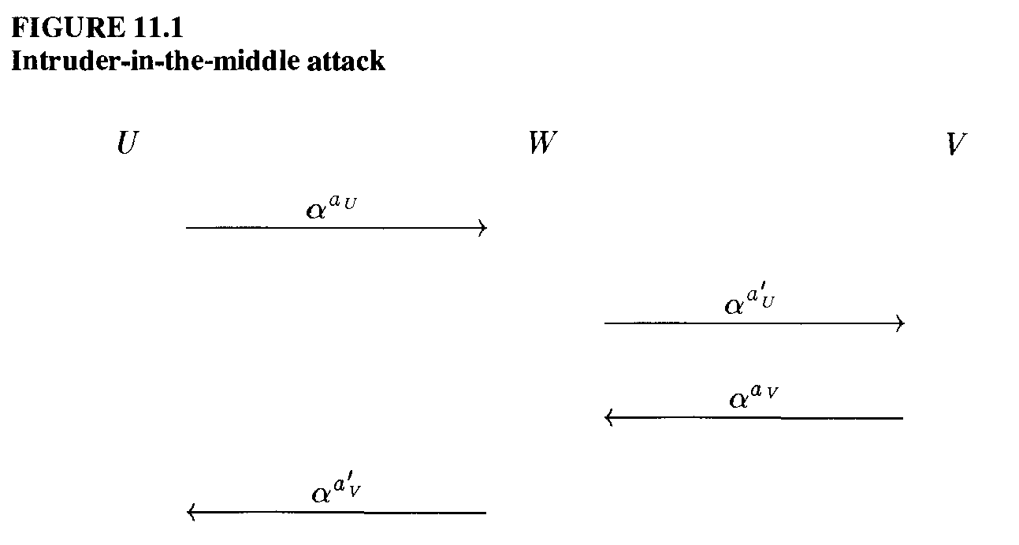
中间入侵攻击

Slide 30
认证密钥协商方案
在密钥建立的同时，要认证参与者的身份，即满足：
方案是一个安全的交互识别方案，即在主动敌手实施任何攻击流程后，没有一个诚实的参与者会“接收”；
如果不存在主动敌手，则双方参与者计算出相同的新会话密钥K。除此之外，一个被动敌手将计算不出关于K的任何信息。

Slide 31
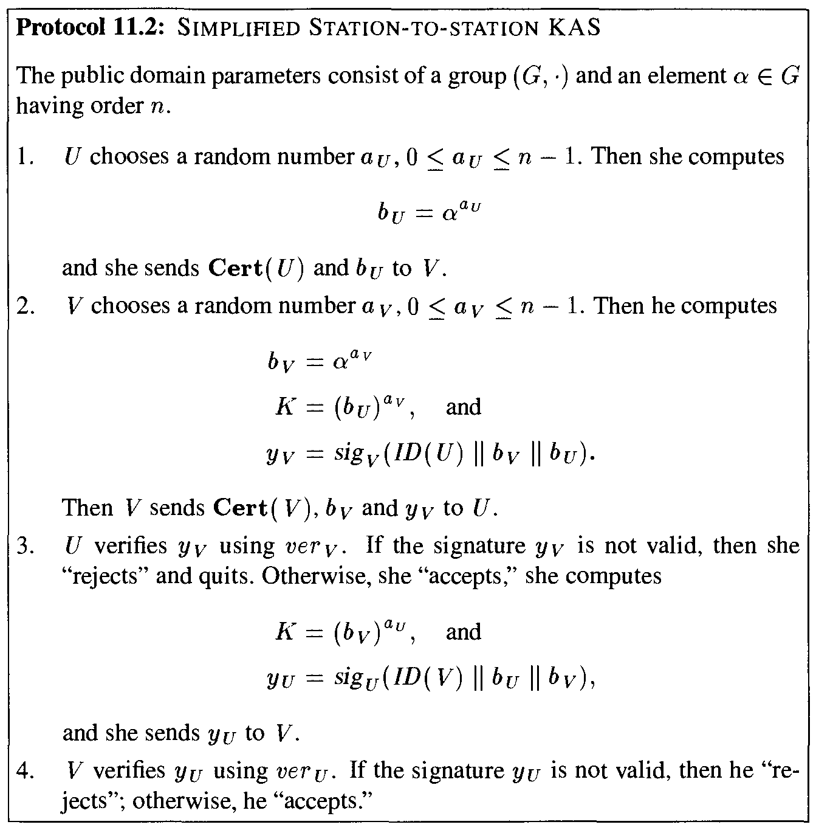

Slide 32
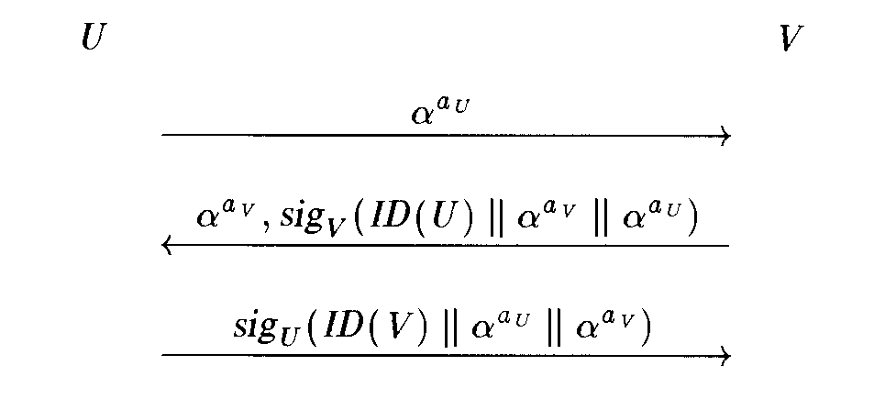
STS信息流

Slide 33
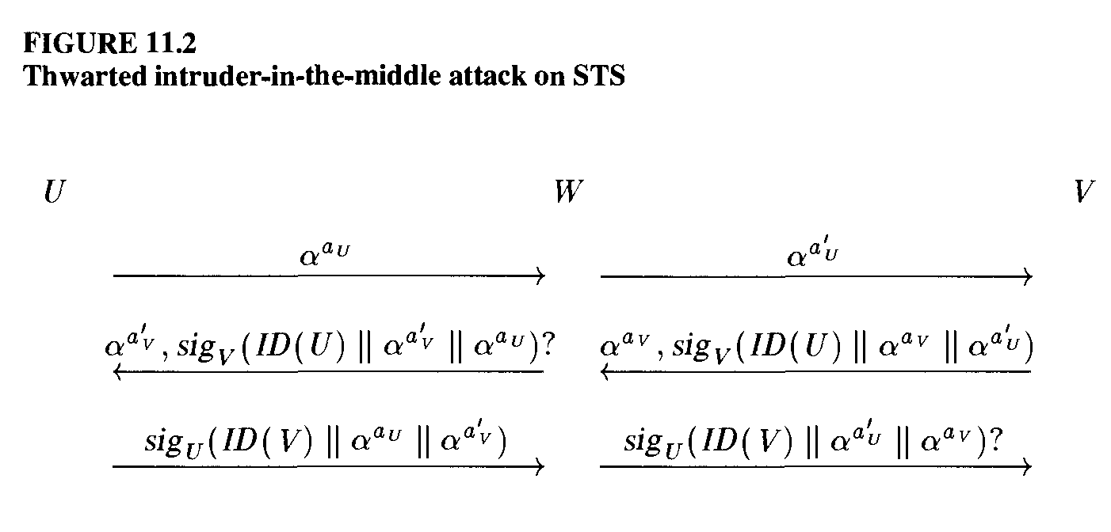
STS可抵抗中间入侵攻击

Slide 34
密钥协商方案的三个层次的保证机制
隐式密钥认证
如果U可以被确保除了V之外，没有人能计算出K（特别地，敌手不能计算K），则我们说该方案提供了隐式密钥认证。Bellare-Rogaway
隐式密钥确认
如果U可以被确保V可以计算出K（假设V是按照规定执行了该方案），并且除了V之外，没有人能计算出K，则我们说该方案提供了隐式密钥确认。STS
显式密钥确认
如果U可以被确保V已经计算出K，并且除了V之外，没有人能计算出K，则我们说该方案提供了显式密钥确认。Kerberos,Needham-Schroeder

Slide 35
已知会话攻击
需要考虑不同的会话之间可能造成的影响。
在这种攻击模型中
Oscar被允许要求其他会话S1，S2,…,St的会话密钥展示给他,Oscar的目标是得出其他会话S的密钥（Oscar不是会话的参与者）。
Oscar不需要S1，S S2,…,St计算完后才攻击S，特别地，允许多个并行会话。

Slide 36
安全协议分类
（1）密钥交换协议
（2）身份认证协议（包括实体认证和数字签名协议）
（3）认证密钥交换协议
（4）电子支付和电子交易协议（安全、可靠、公平）
（5）安全通信协议
（6）安全多方计算协议（分布式环境下，参与方以安全方式执行分布式计算任务，如：秘密共享、掷币、安全广播、网上选举、电子投标、拍卖、多方签署，保密信息检索，匿名交易，联合解密等）

Slide 37
协议中的安全问题
（1）基本协议缺陷（未考虑或少考虑攻击者,可伪造信息）
（2）口令/密钥猜测缺陷（可穷举密钥，非随机数）
（3）陈旧消息缺陷（重放）
（4）并行会话缺陷、已知会话、中间人攻击（如前）
（5）内部协议缺陷（协议的参与者至少一方可能不满足条件而无法完成）
（6）密码算法缺陷（密码算法的使用不能满足机密性、认证性等）
（7）非零知识（向挑战者泄露信息)

